Slide 1

הרצאה 6
The Assembler
המאסף
מעבדה במחשבים מחומרה לתוכנה
קורס 10083
אריק גיספאן arikgi@post.jce.ac.il
Notes:
כמה כבר הגישו תרגילים? בדיקת תרגילים.

Slide 2
Where we are at:
Human
Abstract design
Software
Thought
abstract interface
hierarchy
Chapters 9, 12
H.L. Language
Compiler
&
abstract interface
Operating Sys.
Chapters 10 - 11
Virtual
VM Translator
Machine
abstract interface
Chapters 7 - 8
Assembly
Language
Assembler
Chapter 6
abstract interface
Computer
Machine
Architecture
Language
abstract interface
Chapters 4 - 5
Gate Logic
Hardware
abstract interface
Platform
Chapters 1 - 3
Electrical
Hardware
Chips &
Engineering
Logic Gates
Physics
hierarchy
Notes:
בשיעורים הקודמים למדנו על שפת מכונה – הממשק בין תוכנה לחומרה
לקוד יש ייצוג סימבולי ויש ייצוג בינארי. האסמבלר מעביר אותנו מהייצוג הסימבולי לייצוג הבינארי.
אסמבלר = מתרגם משפה לשפה. זוהי תוכנה מאד פשוטה מבחינה מהותית – אז למה לומדים אותה?
בניית אסמבלר תכין אותנו לבניית כלי עיבוד קוד מתקדמים ומורכבים יותר.
מעבר ישיר מקוד לבינארי הוא אפשרי אבל מאד לא אינטואיטיבי – מי יכול לדבג בינארי?

Slide 3
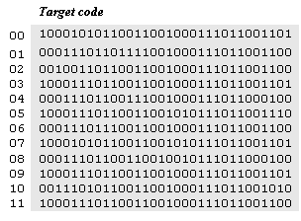
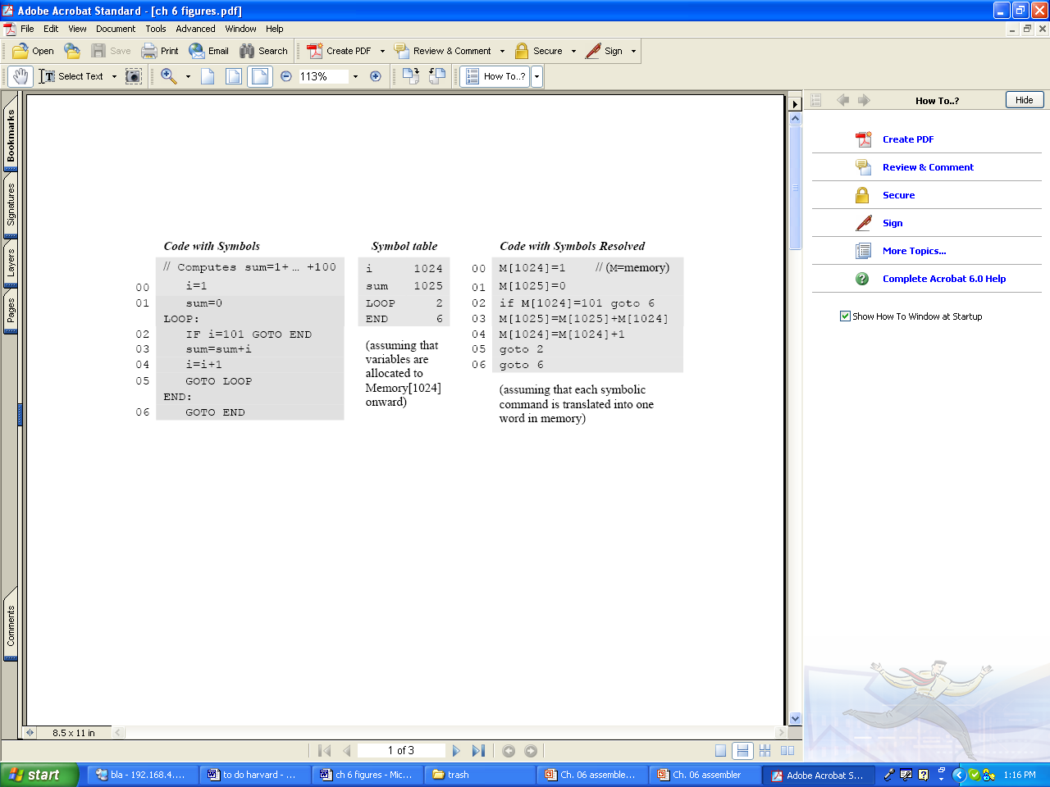

Program translation
Target code
Source code
Translator
The program translation challenge
Parse the source program, using the syntax rules of the source language
Re-express the program’s semantics using the syntax rules of the target language
Assembler = simple translator
Translates each assembly command into one or more machine instructions
Handles symbols (i, sum, LOOP, END, …).
Notes:
מה זה Parsing – התאמה של טקסט לתבניות ידועות מראש.
תרגום קוד – קודם כל parsing ולאחר מכן כתיבה מחדש בשפת היעד
מה עושה אסמבלר? קודם כל מתרגם אבל גם מנהל את הsymbols. זה החלק הלא-טריויאלי

Slide 4
Symbol resolution
In low level languages, symbols are used to code:
Variable names
Destinations of goto commands (labels)
Special memory locations
The assembly process:
First pass: construct a symbol table
Second pass: translate the program, using the symbol table for symbols resolution.
Notes:
בשפות נמוכות – סימבולים משמשים למשתנים, לייבלים ומיקומים מיוחדים בזיכרון
הסבר על הסימבולים – המשך למה שלמדנו בשיעור על שפת מכונה לפני שבוע.
סדר פעולה – מעבר ראשון לבניית symbol table – מעבר שני לתרגום
הזיכרון פה הוא זיכרון רציף של 2048 מילים - מה אורך הכתובת?
מחולק ל2 מודולים של זיכרון כל אחד מהם באורך 1024.
0-1023- ROM
1024-2047 – RAM
אנחנו עושים השמה לפי החוק של הראשון שפנוי – לכן המשתנה הראשון יקבל כתובת 1024 וכן הלאה
כנ"ל לגבי הקוד עצמו.

Slide 5
Perspective
This example is based on some simplifying assumptions:
Largest possible program is 1024 commands long
Each command fits into one memory location
Each variable fits into one memory location
Every one of these assumptions can be relaxed easily.
Notes:
שימו לב שההסבר שלנו מאד פשטני ביחס למה שאנחנו מכירים משפות תכנות עיליות:
בROM יש מקום ל1024 מילים – זה נותן לנו מקום לעד 1024 פקודות.
למעשה יש פקודות (כל הפקודות! ) שתופסות יותר ממילה אחת בזיכרון
המשתנים עצמם יכולים להיות יותר מכתובת אחת בזיכרון – int לעומת short

Slide 6
The Hack assembly language
Assembly program = a stream of text lines, each being one of the following:
Instruction: A-instruction or C-instruction
Symbol declaration: (symbol)
Comment or white space: // comment.
Notes:
יש פה שלושה דברים לשים לב – הפקודות, המשתנים וההערות

Slide 7
The overall assembly logic
For each (real) command
Parse the command, i.e. break it into its constituent fields
Replace each symbolic reference (if any) with the corresponding memory address (a binary number)
For each field, generate the corresponding binary code
Assemble the binary codes into a complete machine instruction.
Notes:
Parsing, handling symbols, coding and assembling

Slide 8
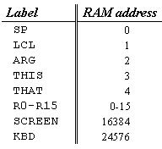
Symbols handling (in the Hack language)
Predefined symbols: (don’t appear in this example)
Label symbols: The pseudo-command (label) declares that the user-defined symbol label should refer to the memory location holding the next command in the program
Variable symbols: If label appears in a @label command, and label is neither predefined nor defined elsewhere in the program using the (label) pseudo command, then label is treated as a variable Design decision: variables are mapped to consecutive memory locations starting at RAM address 16.
Notes:
סימבולים קבועים, לייבלים ומשתנים.
בשביל תאימות ופשטות נקצה מקומות בזיכרון החל ממקום 16

Slide 9
Example
Notes:
דוגמא – מי שמתקשה יכול לפענח

Slide 10
Handling A-instructions
Translation to binary:
If value is a number: simple
If value is a symbol: later.
Notes:
נתחיל במקרה הפשוט – פקודת A שמקבלת ערך מספרי – פשוט מאד לקידוד

Slide 11
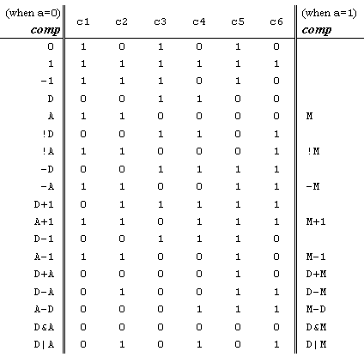
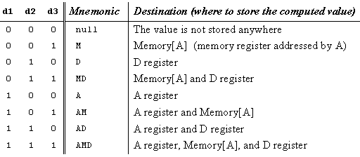
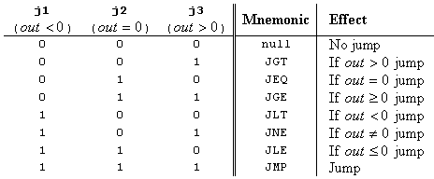
Handling C-instruction
Translation to binary: simple!
Notes:
קידוד פקודת C – לפי הטבלאות האלו שראינו בשיעורים קודמים

Slide 12
Proposed implementation
An assembler program can be implemented as follows.
Software modules:
Parser: Unpacks each command into its underlying fields
Code: Translates each field into its corresponding binary value
SymbolTable: Manages the symbol table
Main: Initializes I/O files and drives the show.
Proposed implementation stages
Stage I: Build a basic assembler for programs with no symbols
Stage II: Extend the basic assembler with symbol handling capabilities.
Notes:
בתרגיל 5 בונים אסמבלר . הצעה למימוש בצורה מודולארית.
הצעה נוספת – קודם לבנות אסמבלר בלי סמלים - יש קבצים כאלו בתרגיל – ואח"כ להוסיף את הסמלים

Slide 13
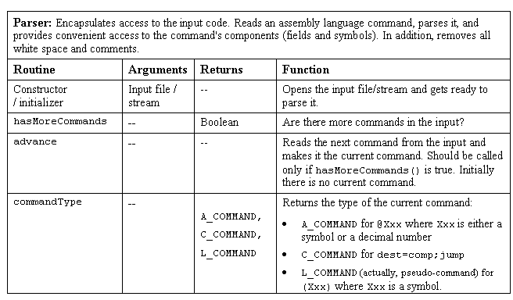
Parser module
Notes:
מה אנחנו צריכים בשביל Parsing
לפתוח קובץ
האם יש פקודות נוספות
התקדמות
זיהוי סוג פקודה או לייבל

Slide 14
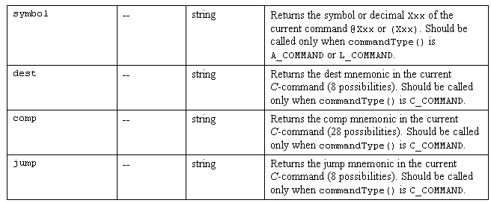
Parser module (cont.)
Notes:
מה אנחנו צריכים בשביל Parsing - המשך
מה הסימבול בפקודה?
מה היעד בפקודה?
מה החישוב שמתבקש בפקודה? – בסינטקס שלנו יש רק 28 פונקציות
מתי לקפוץ

Slide 15
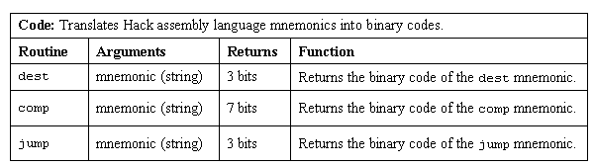
Code module

Slide 16
Building the final assembler
Initialization: create the symbol table and initialize it with the pre-defined symbols
First pass: march through the program without generating any code. For each label declaration of the form ”(label)”, add the pair <label,n > to the symbol table
Second pass: march again through the program, and translate each line:
If the line is a C-instruction, simple
If the line is “@label” where label is a number, simple
If the line is “@label” and label is a symbol, look it up in the symbol table and proceed as follows:
If the symbol is found, replace it with its numeric meaning and complete the command’s translation
If the symbol is not found, then it must represent a new variable: add the pair <label,n > to the symbol table, where n is the next available RAM address, and complete the command’s translation. (The allocated RAM addresses are running, starting at address 16).

Slide 17
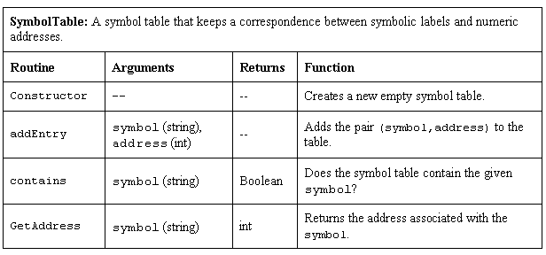
Symbol table

Slide 18
Perspective
Simple machine language, simple assembler
Most assemblers are not stand-alone, but rather encapsulated in a translator of a higher order
Low-level C programming (e.g. for real-time systems) may involve some assembly programming (e.g. for optimization)
Macro assemblers:

